Slide 1
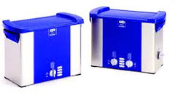
Ultraljudsbad!

Slide 2
Hur fungerar ultraljud?
Vibrationer med frekvenser över 18 kHz, 8 000 vibrationer per sekund kallas ultraljud. Om dessa ljudvågor får påverka en vätska bildas det miljontals små vakuumblåsor i vätskan. Vakuumblåsorna imploderar och skapar på detta sätt effektiva tryckstötar i vätskan. Denna process kallas kavitation och det är den som används för att ta bort smutspartiklar som sitter på objekt som doppas ner i ett ultraljudsbad.
För att skapa ultraljudseffekten i vätskor används en högfrekvensgenerator som omvandlar den elektriska strömmens frekvens till en ultraljudsfrekvens. Den på detta sätt skapade frekvensen överförs till mekaniska vibrationer via en elektromekanisk omvandling.

Slide 3
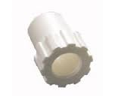
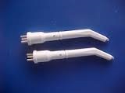
Vilka fördelar har en rengöring med ultraljud?
Med ultraljud når rengöringsprocessen ner i hål, ojämnheter och repor som inte går att komma åt med traditionella rengöringsmetoder. Metoden är också mycket skonsam genom att den eliminerar små skador och repor som kan förekomma på ytskiktet på de objekt som behandlas.

Slide 4
Hur väljer jag rätt badstorlek för min tillämpning?
När man väljer bad måste storleken på aktuella tillbehör (först och främst insatskorgen) beaktas. För att undvika överbelastning bör ett något större bad väljas. Detta gör också att möjligheterna till andra framtida tillämpningar är större.

Slide 5
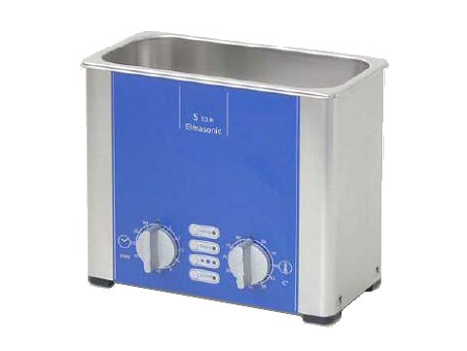
Skall ultraljudsbadet / ultraljudstvätten ha värmefunktion?
Det går fortare att diska i varmt än i kallt vatten. Modeller med värmefunktion är därför att föredra för rengöringsändamål på ex tandkliniker och liknande. Desinfektionslösningar skall inte värmas eftersom proteiner börjar koagulera redan vid en temperatur av 40°C och då utgör ett hinder för effektiv rengöring och desinfektion. För dessa typer av tillämpningar rekommenderas därför bad utan värmefunktion.

Slide 6
Måste man ha speciellt diskmedel för att få ett bra resultat?
Svaret är ja, alla diskmedel för ultraljudsbad, innehåller en kontaktvätska, vilket höjer resultatet från 60% till 100%
Kan man använda rengöringsmedel avsedda för hemmet?
Inga hushållsmedel bör användas då de innehåller Natriumklorid.

Slide 7
Skötsel
Se till så att kontakten är utdragen innan ultraljudsbadet rengörs.
Spola inte delarna eller doppa ner dem i vatten, torka istället av in- och utsida med en fuktig trasa.
Skölj av den rostfria badbaljan regelbundet och torka den torr.
Använd inte stålull, skrapor eller filar.
Om ringar skulle uppstå i den rostfria badbaljan efter en längre tids användning, ta bort dem med ett vanligt rengöringsmedel för rostfritt stål utan tillsats av skurmedel.
Metalldelar som lämnas kvar på den rostfria stålytan, likaså rostpartiklar, kan penetrera det det rostfria stålets skyddande ytbehandling, och härigenom ”aktivera” det och förorsaka att det rostar. Rosten kan ge upphov till skador på den rostfria stålytan. Avlägsna därför alla kvarlämnade metalldelar så som skruvar, metallchips och liknande. Ta också bort alla mindre rostfläckar omedelbart med en mjuk trasa och ett vanligt rengöringsmedel för rostfritt stål utan tillsats av skurmedel.

Slide 8

Test av ultraljudsbad
Mäter kvaliteten på ultraljudsenergin i
Ultraljudsbadet
Mäter graden av ultraljudsenergi
Ultraljudsenergin utlöser en kemisk reaktion i ampullens testlösning.
Lätt att avläsa
Resultatet kan avläsas omedelbart efter användningen.
Färgen ändras från grönt till gult om provet är positivt.

